Slide 1
resumo tcc
Acadêmico: JOÃO VITOR LEHMEN SANMARTIN
PROFESSOR: RODRIGO CURVELLO
CURSO: BACHARELADO EM CIÊNCIA DA COMPUTAÇÃO

Slide 2
Título: Análise de bibliotecas para geração de gráficos na WEB
Autor: Oggo Petersen Machado Neto
Universidade Federal do Rio Grande do Sul - Campus Porto Alegre dezembro de 2013
Curso: Bacharelado em Ciência da computação
Orientador: Prof. Dr. Valter Roesler Orientador
Palavras-chave: Bibliotecas para geração de gráficos para a web, Flot, jqPlot, dygraphs, Chart.js, NVD3, dc.js, jQuery Sparklines.

Slide 3
resumo
O trabalho apresenta uma análise comparativa de bibliotecas para geração de gráficos para a web
Visa auxiliar o leitor na escolha de qual biblioteca melhor se destina ao seu projeto por meio de testes comparativos.
Para a validação deste trabalho, selecionou-se 7 bibliotecas geradoras de gráficos utilizando critérios de seleção.
As bibliotecas foram agregadas e implementadas internamente no projeto para tornar a análise possível.

Slide 4
introdução
Alguns sistemas utilizam seções que apresentam gráficos e os projetistas necessitam saber qual a biblioteca geradora de gráficos que melhor se encaixe de acordo com as restrições do projeto.
O objetivo geral do trabalho será realizar um levantamento de bibliotecas geradoras de gráficos para a web, efetuar uma análise comparativa entre elas utilizando métricas qualitativas e quantitativas, a fim de esclarecer as vantagens e desvantagens de cada uma.

Slide 5
Critérios utilizados na seleção de bibliotecas
Código Aberto: É importante que cada biblioteca tenha seu código aberto para que os utilizadores possam analisá-lo e realizar contribuições.
Continuidade do Projeto: . É necessário que elas possuam comunidades ativas e o suporte constante, incluindo modificações de código e inserção de novas funcionalidades, assim seus usuários sabem que a vida útil destes componentes é longa.
Disponibilidade de Código: O código de cada componente selecionado deve estar disponível na internet a partir de sistemas de versionamento.
Linguagem: A linguagem selecionada para essas bibliotecas deve executar sua renderização no navegador do cliente e não no servidor.
Compatibilidade: Os componentes selecionados devem ser compatíveis com os seguintes navegadores: Firefox, Chrome e Internet Explorer.

Slide 6
Bibliotecas Selecionadas
Flot
jqPlot
Dygraphs
Chart.js
NVD3
dc.js
jQuery Sparklines

Slide 7
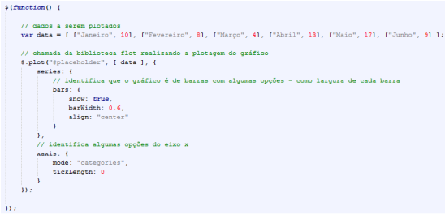
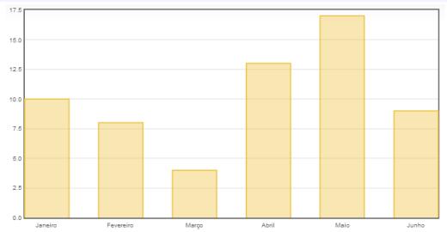
flot
Biblioteca desenvolvida utilizando a linguagem JavaScript juntamente com a API jQuery, fazendo o uso do canvas.

Slide 8
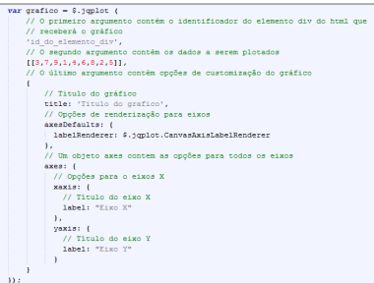
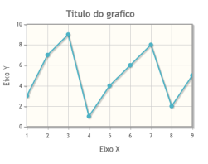
jpPlot
Biblioteca desenvolvida e mantida por Chris Leonello e utiliza o elemento canvas, a linguagem JavaScript e o jQuery.

Slide 9
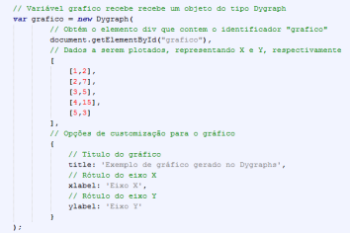
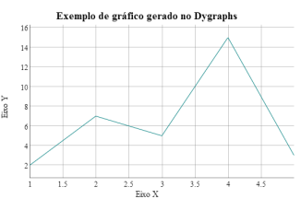
dygraphs
Biblioteca desenvolvida utilizando a linguagem JavaScript e renderiza seus gráficos utilizando o canvas do HTML5.

Slide 10
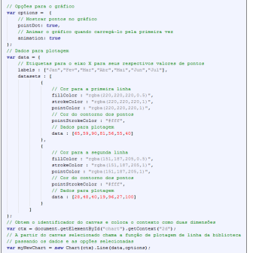
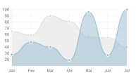
Chart.js
Biblioteca desenvolvida por Nick Dowine sob a linguagem JavaScript, renderiza os gráficos utilizando o elemento canvas do HTML5.

Slide 11
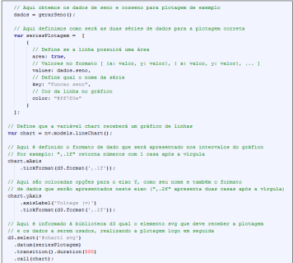
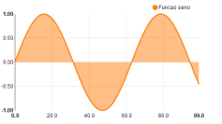
NVD3
Biblioteca contruída utilizando a biblioteca D3.js 2 para geração de gráficos na web e utiliza a tag SVG para a plotagem de seus gráficos.

Slide 12
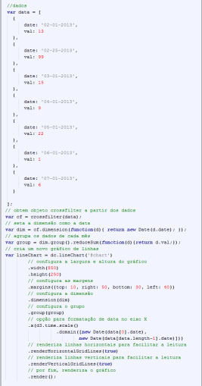
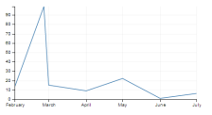
dc.js
Biblioteca escrita utilizando JavaScript, criado
também utilizando a biblioteca gráfica D3.js e
utiliza a tag SVG para renderização.

Slide 13
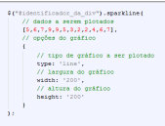

jQuery Sparklines
Biblioteca criada por Gareth Watts, foi desenvolvida utilizando o JavaScript aliado ao jQuery e plota seus gráficos no elemento canvas do HTML5.

Slide 14
METODOLOGIAS DE VALIDAÇÃO
As métricas quantitativas selecionadas para avaliação das bibliotecas foram:
Quantidade de pontos suportados por plotagem.
Tempo de renderização.
Tamanho total da biblioteca.
Eventos de mouse suportados.
Tempo de implementação.

Slide 15
METODOLOGIAS DE VALIDAÇÃO
As métricas qualitativas selecionadas para avaliação das bibliotecas foram:
Documentação.
Ambiente de validação.
Banco de dados.
Arquitetura do código produzido para testes.

Slide 16
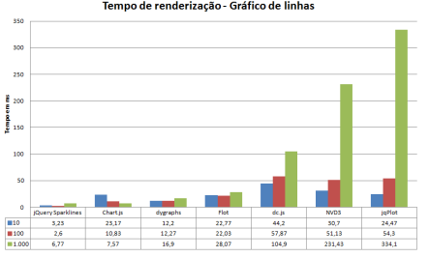
Gráfico comparativo para tempo de renderização

Slide 17
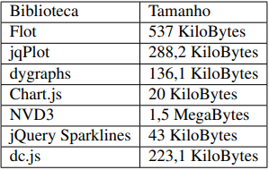
TAMANHO TOTAL DA BIBLIOTECA

Slide 18
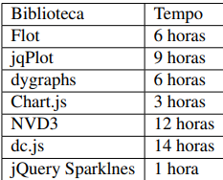
TEMPO DE IMPLEMENTAÇÃO

Slide 19
conclusão
Para os testes de número máximo de pontos por plotagem e tempo de renderização, foi possível perceber que a biblioteca mais indicada é o dygraphs.
Caso o projeto possua restrições de tamanho indica-se bibliotecas que sejam menores: como o Chart.js ou o jQuery Sparklines.
Se uma das demandas do projeto for a utilização de vários tipos de gráficos, recomenda-se o jqPlot.
Sistemas que necessitem de gráficos com um aspecto mais profissional e que tenham uma alta interatividade com o usuário recomenda-se o uso do NVD3 ou do dc.js.
Para projetos que carecem de tempo de implementação recomenda-se bibliotecas cujo tempo de aprendizado foi menor: como o Chart.js, o jQuery Sparklines, o Flot ou o dygraphs

